Slide 1
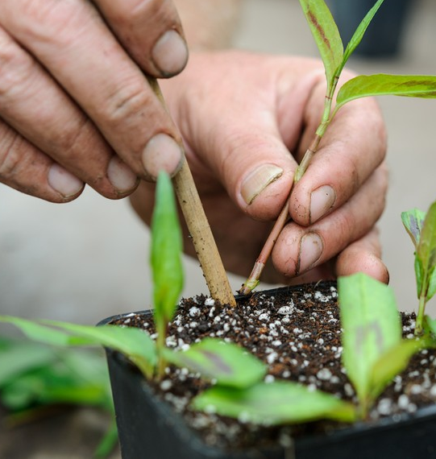
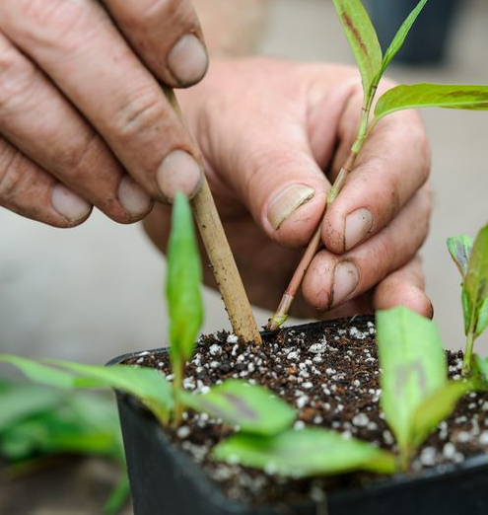

Αρωματικά & Φαρμακευτικά Φυτά (ΑΦΦ)
Εργαστηριακές Ασκήσεις
Εργαστήριο 1^{ο}
Ριζοβολία μοσχευμάτων
στα Αρωματικά & Φαρμακευτικά Φυτά (ΑΦΦ)
Σαλάχας Γεώργιος
Χαβαλίνα Σπυριδούλα
Μεσολόγγι, 2022

Slide 2
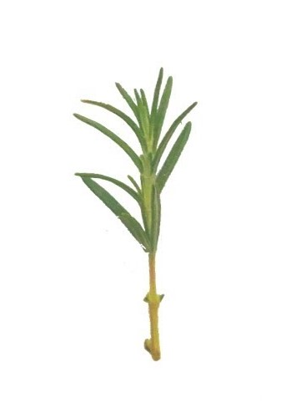
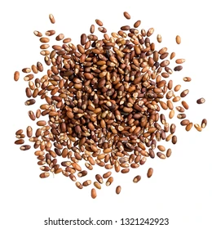
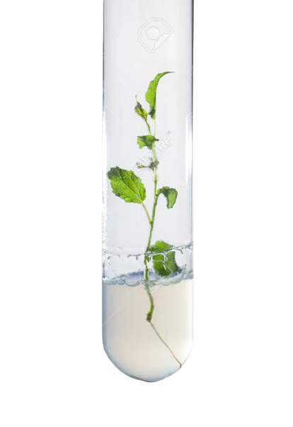
Μέθοδοι πολλαπλασιασμού ΑΦΦ
Μέθοδοι πολλαπλασιασμού ΑΦΦ
Εγγενής πολλαπλασιασμός
Πολλαπλασιασμός με σπόρο
Αγενής πολλαπλασιασμός
Πολλαπλασιασμός με μοσχεύματα
Πολλαπλασιασμός in vitro

Slide 3
Μέθοδοι πολλαπλασιασμού ΑΦΦ
Πολλαπλασιασμός με σπόρο
Πολλαπλασιασμός με μοσχεύματα
Αγενής μέθοδος πολλαπλασιασμού
Μικροπολλαπλασιασμός ή πολλαπλασιασμός in vitro
Παραγωγή άνοσου πολλαπλασιαστικού υλικού (στο εργαστήριο κάτω από ασηπτικές συνθήκες)
Γενετικά ομοιόμορφα φυτά (κλωνικά φυτά) - πανομοιότυπα με τα μητρικά
Εγγενής μέθοδος πολλαπλασιασμού
Υψηλό κόστος
Αγενής μέθοδος πολλαπλασιασμού - Ιστοκαλλιέργεια
Ομοιομορφία στην ανάπτυξη, στην παραγωγή, στην ποιότητα και ποσότητα των παραγόμενων φυσικών ουσιών
Μαζικός πολλαπλασιασμός σε σύντομο χρονικό διάστημα
Μεγάλη γενετική ποικιλομορφία - ανομοιόμορφα ποιοτικά χαρακτηριστικά στο τελικό προϊόν (γενετική παραλλακτικότητα)
Απλή και γρήγορη μέθοδος παραγωγής με χαμηλό κόστος

Slide 4
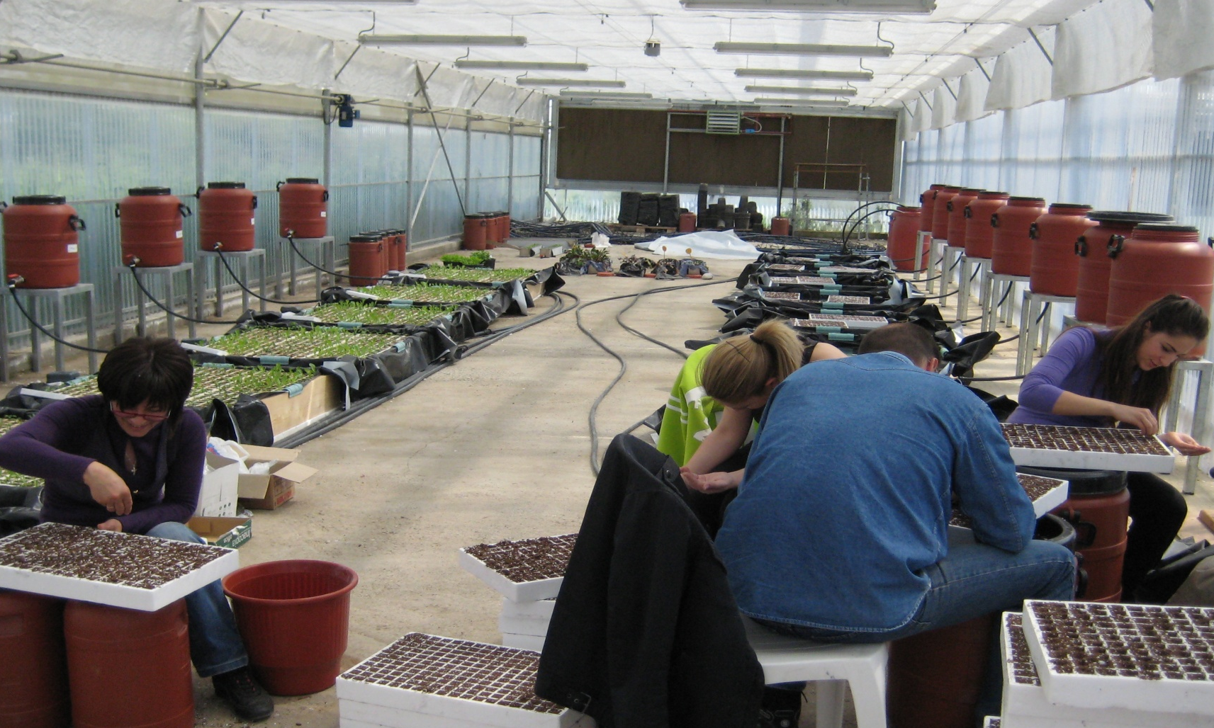
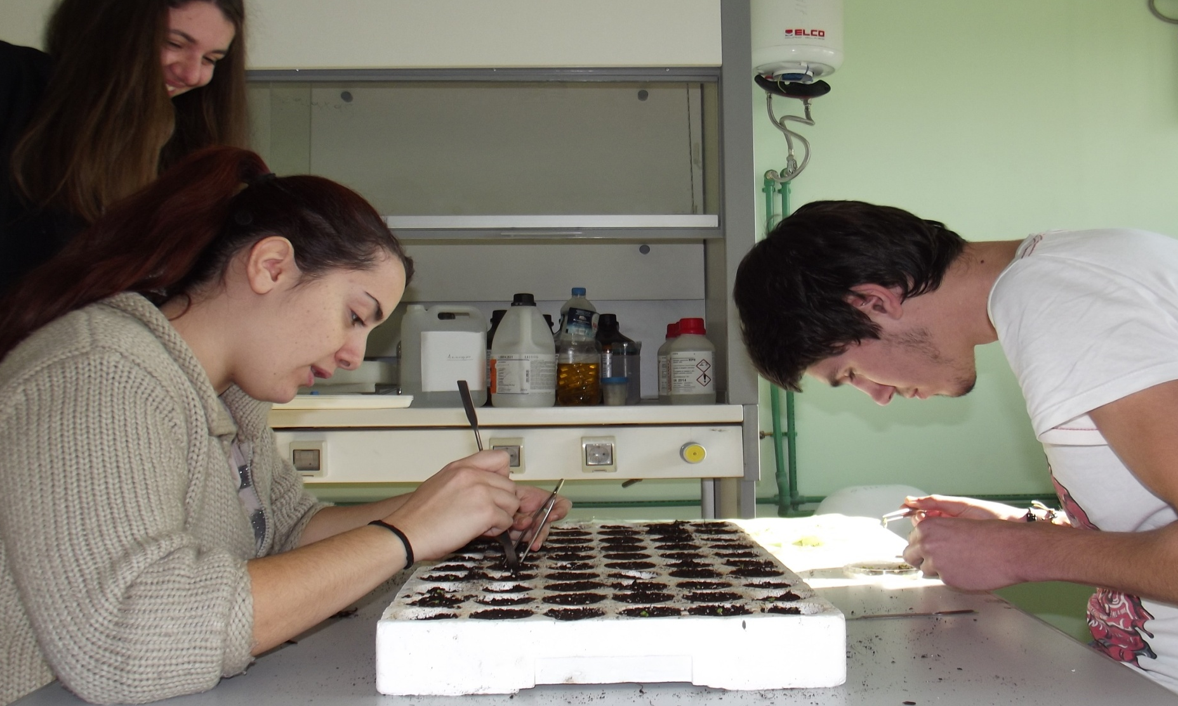
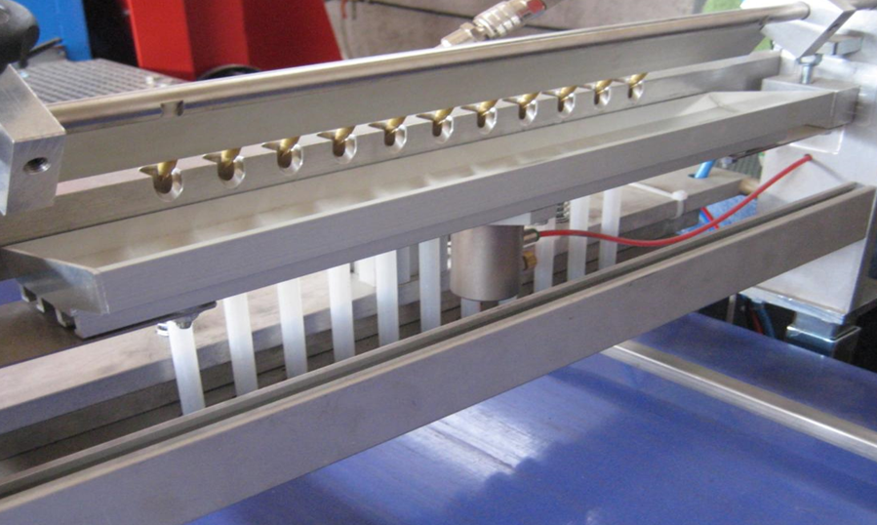
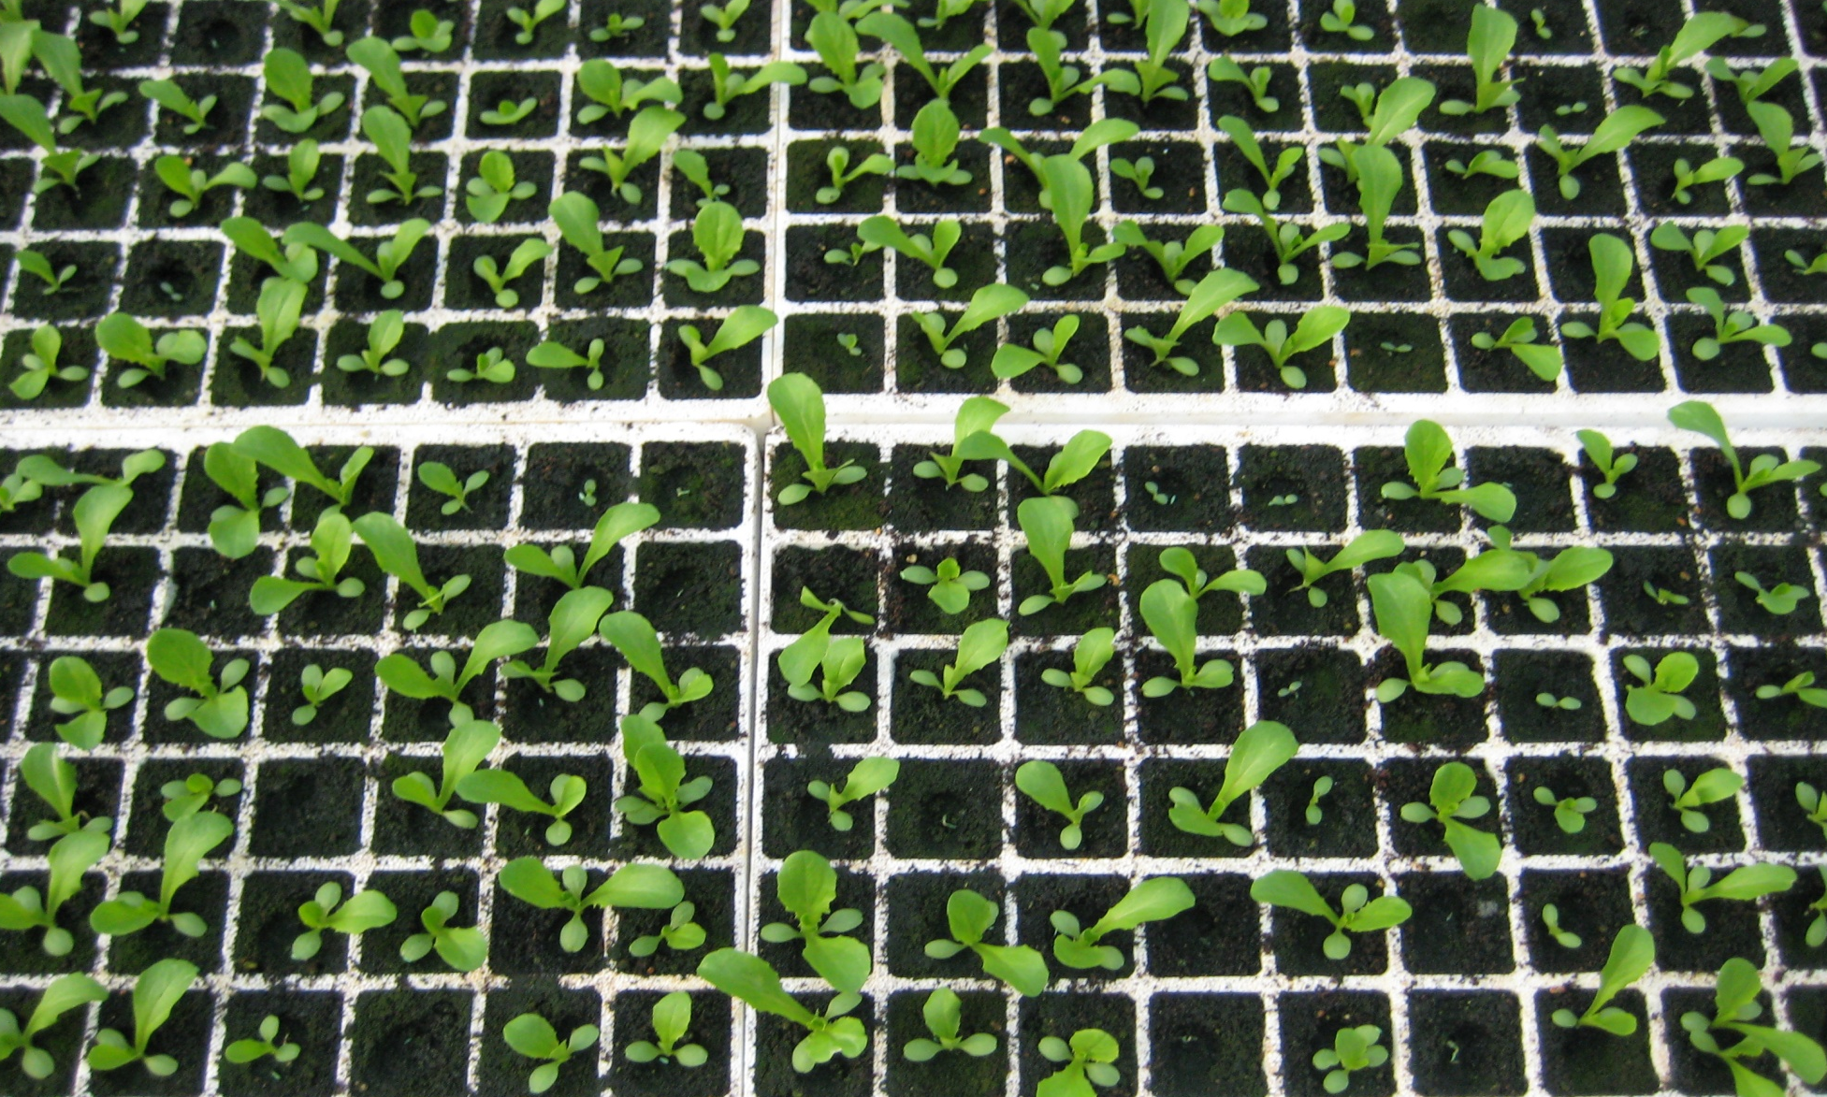
Πολλαπλασιασμός με σπόρο

Slide 5
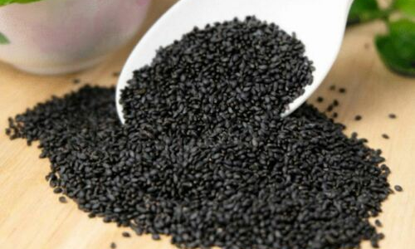
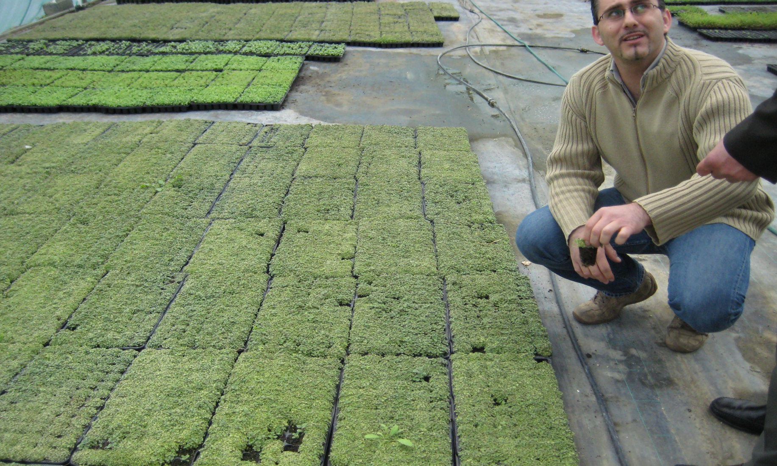
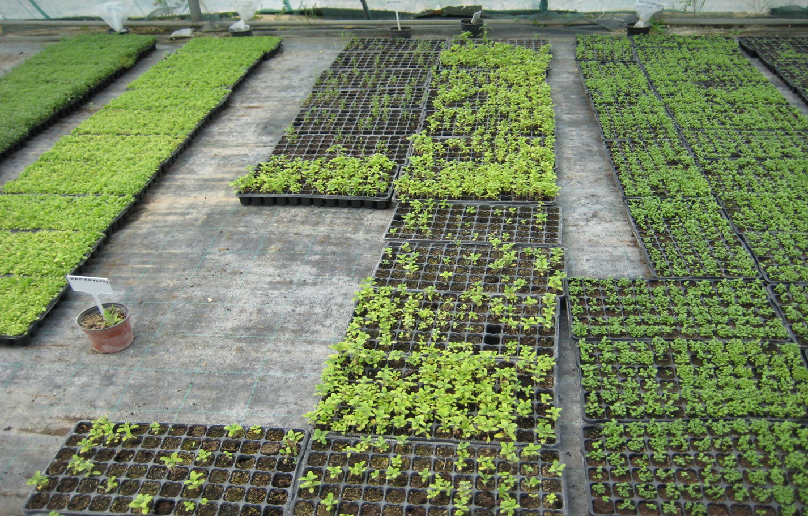
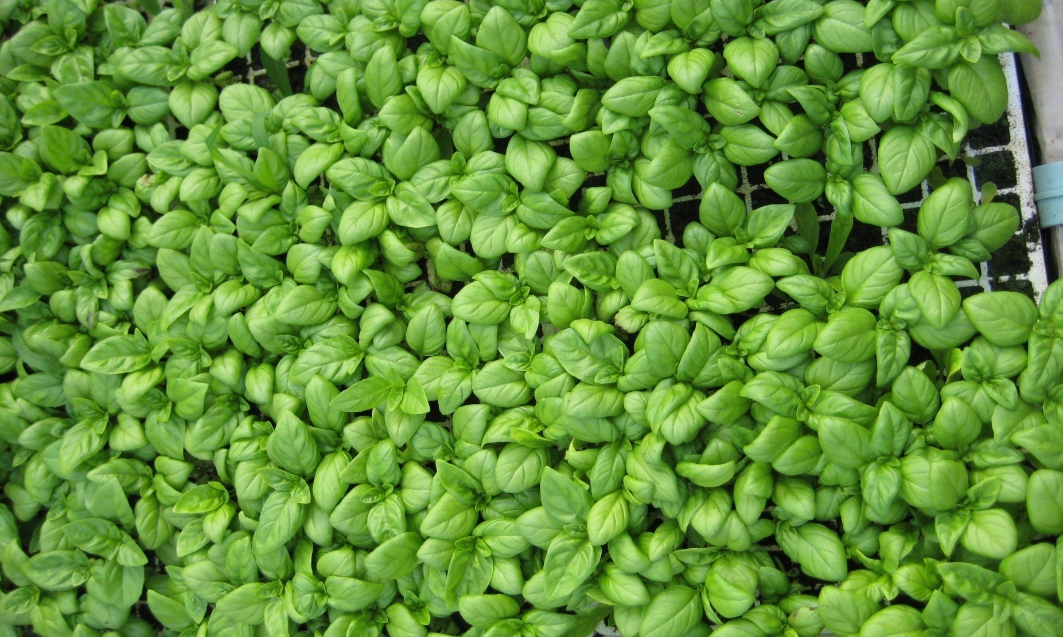
Πολλαπλασιασμός με σπόρο

Slide 6
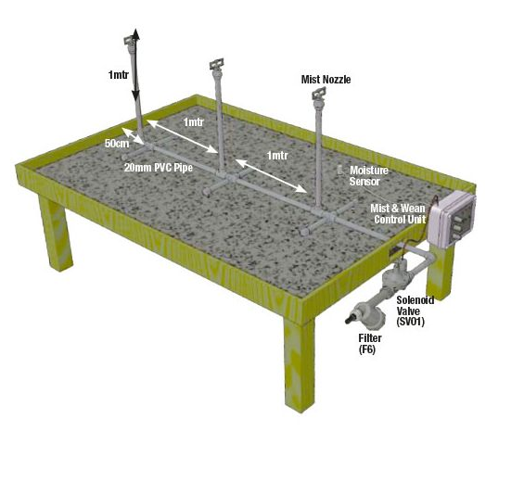
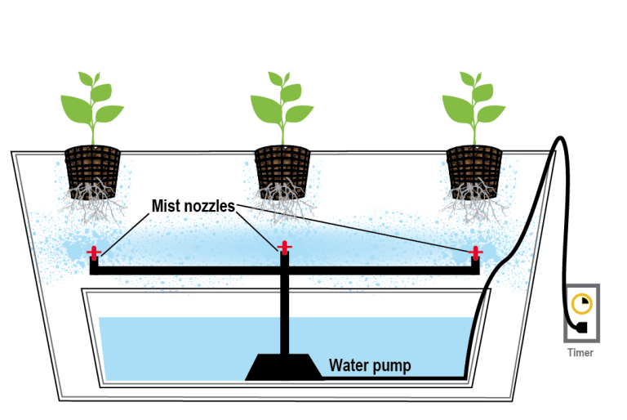
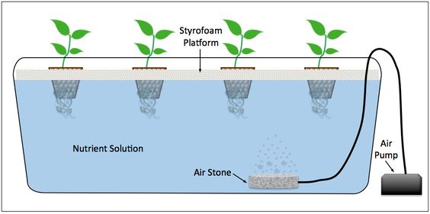
Συστήματα ριζοβολίας μοσχευμάτων ΑΦΦ
Ριζοβολία μοσχευμάτων ΑΦΦ
Σύστημα υδρονέφωσης
(mist propagation)
Σύστημα επίπλευσης (float system)
Σύστημα αεροπονίας (aeroponic system)

Slide 7
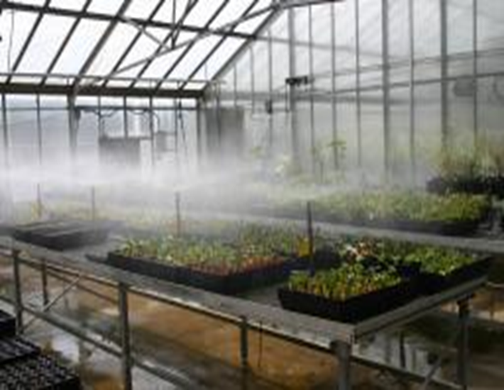
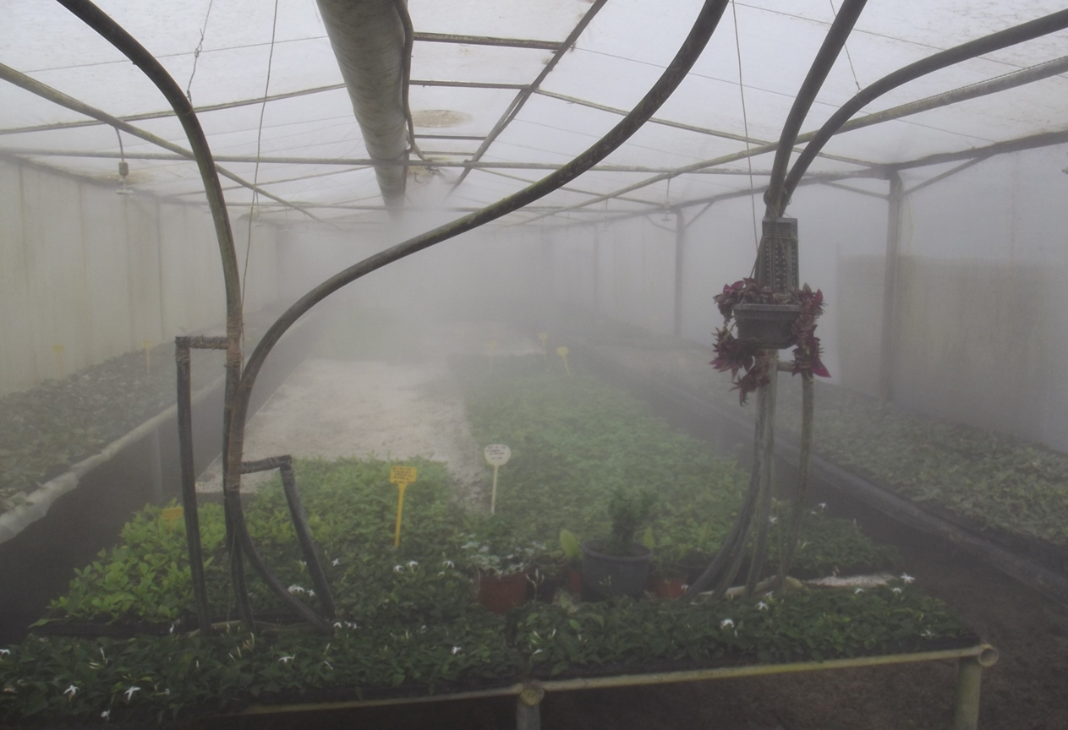
Σύστημα υδρονέφωσης (mist propagation)
Χώρος του θερμοκηπίου με επιτραπέζιους πάγκους, στους οποίους τοποθετείται το υπόστρωμα (συνήθως μίγμα τύρφης – περλίτη)
Ελεγχόμενες συνθήκες θερμοκρασίας και φωτισμού
Το υπόστρωμα μπορεί να τοποθετηθεί σε όλη την επιφάνεια του πάγκου ή σε ατομικές θήκες σε πλαστικούς δίσκους φύτευσης
Στο κέντρο του επιτραπέζιου χώρου και κατά μήκος αυτού εκτείνονται σωλήνες και στο άκρο τους τα ακροφύσια ψεκασμού
Το νερό εξέρχεται με την μορφή μικρών σταγονιδίων (νέφος) ώστε να επιτυγχάνεται η διαβροχή των μοσχευμάτων

Slide 8
Σύστημα υδρονέφωσης (mist propagation)
Πλεονεκτήματα
Μειονεκτήματα
Χαμηλό κόστος λειτουργίας και συντήρησης
Γρήγορη εγκατάσταση
Δυνατότητα αυτόματου προγραμματισμού
Έλεγχος των συνθηκών ανάπτυξης των φυτών
Υψηλό κόστος αρχικής εγκατάστασης
Εξειδικευμένες εγκαταστάσεις ή ειδικές τεχνικές
Πιθανότητα μετάδοσης ασθενειών

Slide 9
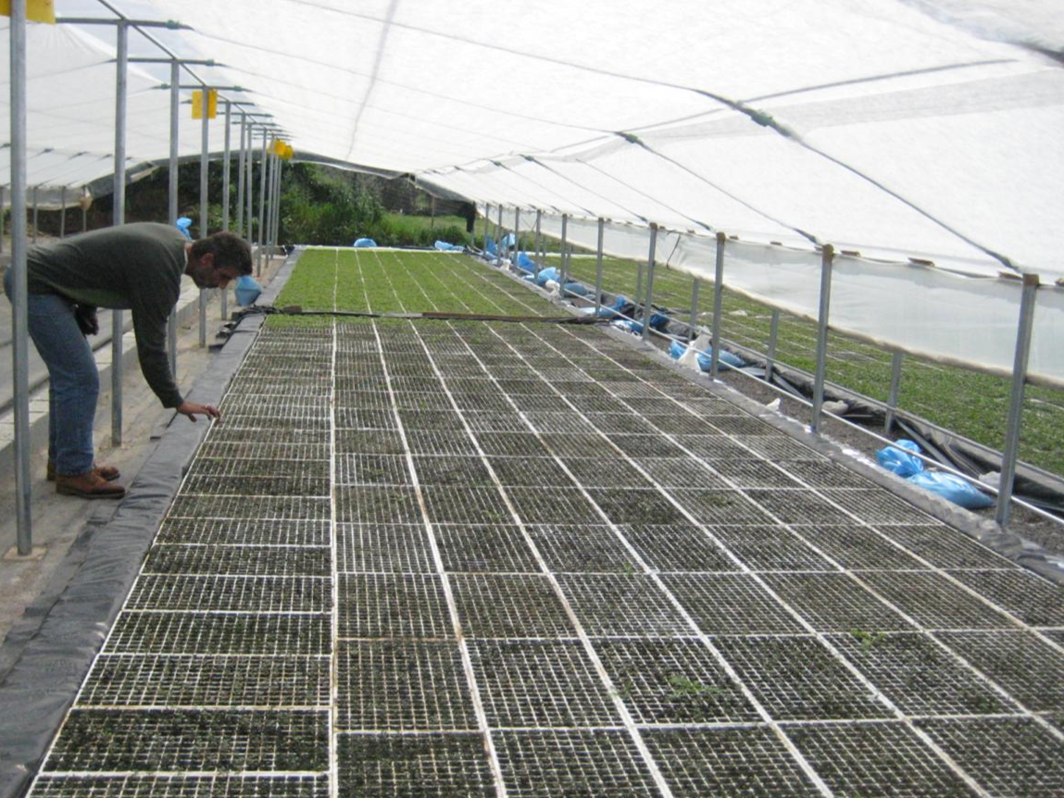
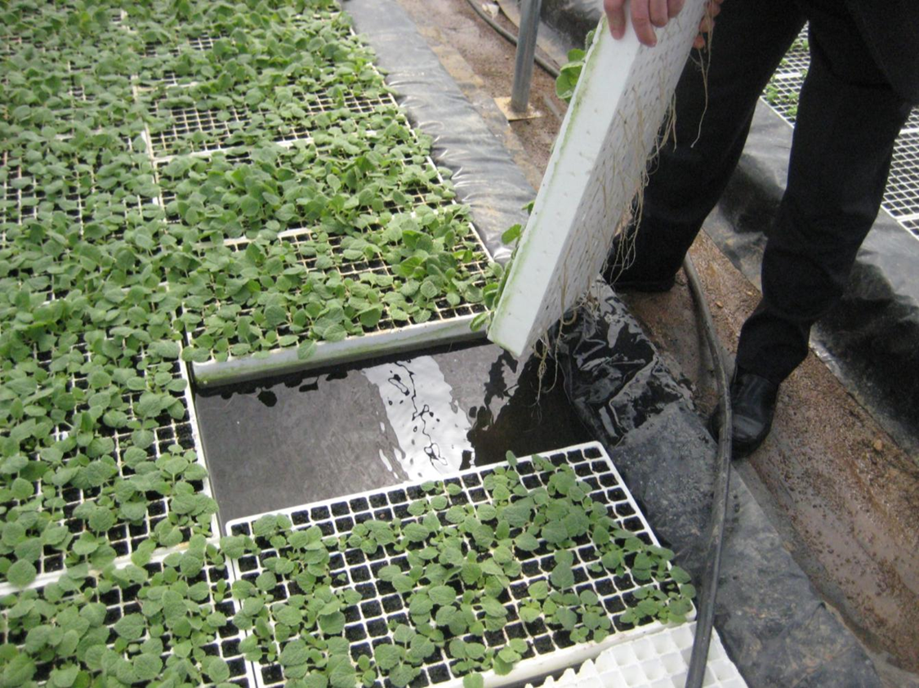
Σύστημα επίπλευσης (float system)
Υδροπονία: μέθοδος καλλιέργειας φυτών χωρίς τη χρήση του εδάφους ως μέσου ανάπτυξης του ριζικού συστήματος
Στο σύστημα επίπλευσης τα φυτά τοποθετούνται σε πλάκες που επιπλέουν σε νερό
Στο νερό είναι διαλυμένα όλα τα απαραίτητα θρεπτικά στοιχεία (θρεπτικό διάλυμα)
Το θρεπτικό διάλυμα μεταφέρεται μέσω αντλιών σε λεκάνες ή κανάλια
Οι ρίζες των φυτών αναπτύσσονται εντός του θρεπτικού διαλύματος το οποίο θα πρέπει να οξυγονώνεται

Slide 10
Σύστημα επίπλευσης (float system)
Πλεονεκτήματα
Μειονεκτήματα
Ακριβής και ελεγχόμενη θρέψη των φυτών
Οικολογική μέθοδος
Έλεγχος των συνθηκών ανάπτυξης των φυτών
Αυξημένες αποδόσεις
Απαλλαγή από τις εργασίες της προετοιμασίας του εδάφους
Αποφυγή εδαφογενών παθογόνων μικροοργανισμών
Δυνατότητα συνεχούς καλλιέργειας και παραγωγής
Αυξημένο κόστος αρχικής εγκατάστασης
Απαίτηση εξειδικευμένων τεχνικών γνώσεων
Κίνδυνος προσβολής και εξάπλωσης μιας μόλυνσης μέσω του θρεπτικού διαλύματος (κλειστά συστήματα)

Slide 11
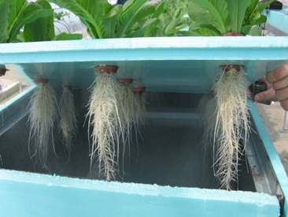
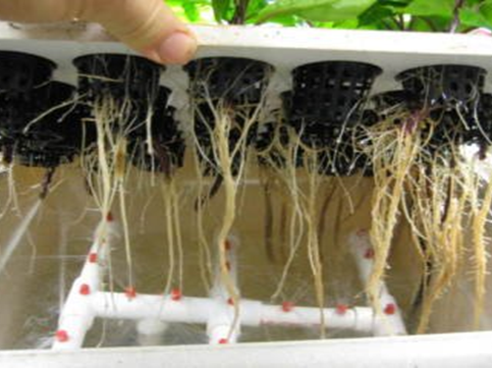
Σύστημα αεροπονίας (aeroponic system)
Αεροπονία: το νεώτερο, το πιο μοντέρνο και τεχνολογικά εξελιγμένο σύστημα ανάπτυξης φυτών
Τα φυτά αναπτύσσονται απουσία οποιουδήποτε υποστρώματος (air culture or soilles culture)
Στο αεροπονικό σύστημα οι ρίζες και το κατώτερο στέλεχος των μοσχευμάτων κρέμονται στον αέρα και ψεκάζονται με μικροσταγονίδια πλούσια σε θρεπτικά συστατικά
Τα φύλλα και το υπόλοιπο φυτό εκτείνονται πάνω από την βάση στήριξης του φυτού

Slide 12
Σύστημα αεροπονίας (aeroponic system)
Πλεονεκτήματα
Μειονεκτήματα
Αυξημένες αποδόσεις
Απόλυτος έλεγχος των εχθρών και των ασθενειών
Ισχυροποιημένο ριζικό σύστημα - δεν εμφανίζεται μεταφυτευτικό schok
Οικολογικά ασφαλής μέθοδος, φιλική προς το περιβάλλον
Δυνατότητα συνεχούς καλλιέργειας και παραγωγής
Οργανοληπτική ποιότητα των προϊόντων
Υψηλότερο αρχικό κόστος εγκατάστασης σε σχέση με την υδροπονία
Μεγαλύτερη ευαισθησία του συστήματος σε πιθανές βλάβες (π.χ. διακοπές ρεύματος)
Έλλειψη εκπαίδευσης των αγροτών στις νέες τεχνολογίες

Slide 13
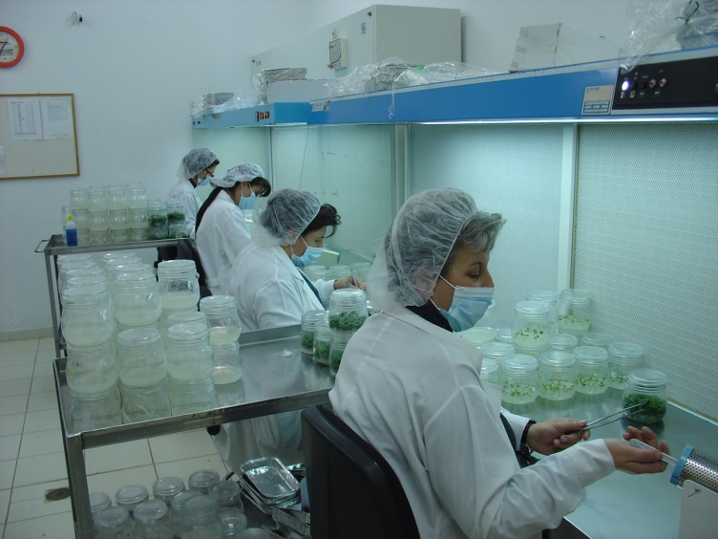
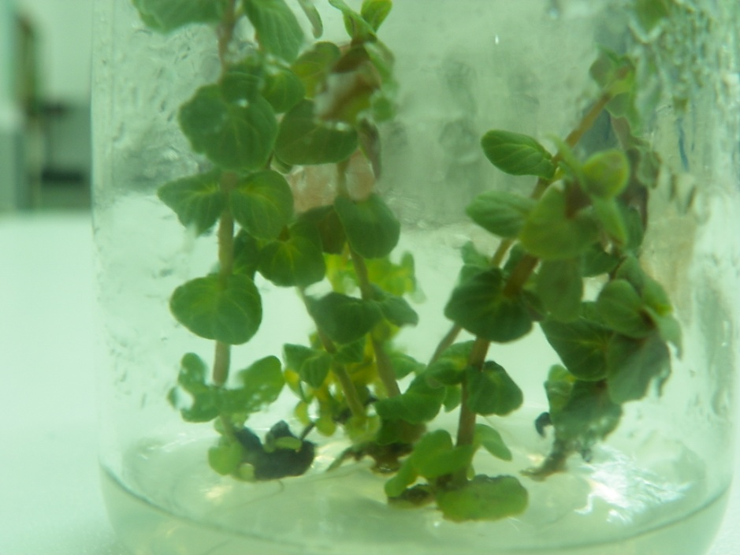
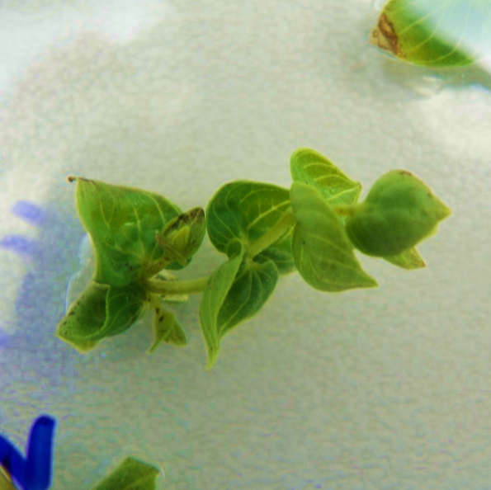
Πολλαπλασιασμός in vitro (ιστοκαλλιέργεια)
Καλλιέργεια φυτικών κυττάρων και ιστών
(cell culture, tissue culture)

Slide 14
Εργαστηριακό μέρος:
Ριζοβολία μοσχευμάτων με υδρονέφωση
Επιλέγουμε από τη μητρική φυτεία εύρωστους βλαστούς και κόβουμε τα μοσχεύματα (10-15 cm), λίγα χιλιοστά κάτω από έναν κόμβο
Διαβρέχουμε τη βάση των μοσχευμάτων σε νερό και την εμβαπτίζουμε σε ορμόνη ριζοβολίας, τινάζοντας ελαφρά
(ανάλογα με το είδος του μοσχεύματος χρησιμοποιείται ορμόνη ριζοβολίας σε μορφή σκόνης ή σε μορφή διαλύματος)
Τοποθετούμε τα μοσχεύματα στο υπόστρωμα ριζοβολίας (μίγμα τύρφης - περλίτη σε αναλογία 1:1 ή 1:2) στο χώρο του ριζωτηρίου σε ειδικούς πάγκους υδρονέφωσης και ποτίζουμε τακτικά
Μετά από κάποιο διάστημα, τα φυτά θα έχουν ριζώσει και θα μπορούν να μεταφυτευτούν στην οριστική τους θέση
Απομακρύνουμε τα φύλλα από τη βάση των μοσχευμάτων ενώ διατηρούμε κάποια στην κορυφή τους για να επιτευχθεί η φωτοσύνθεση των φυταριών

Slide 15
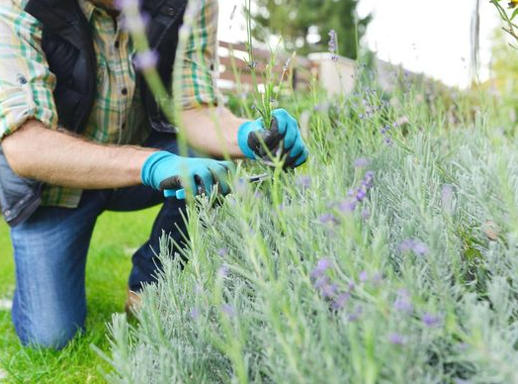
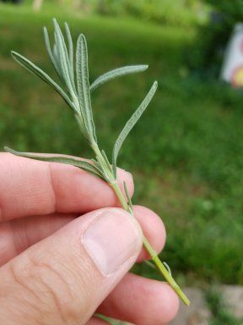
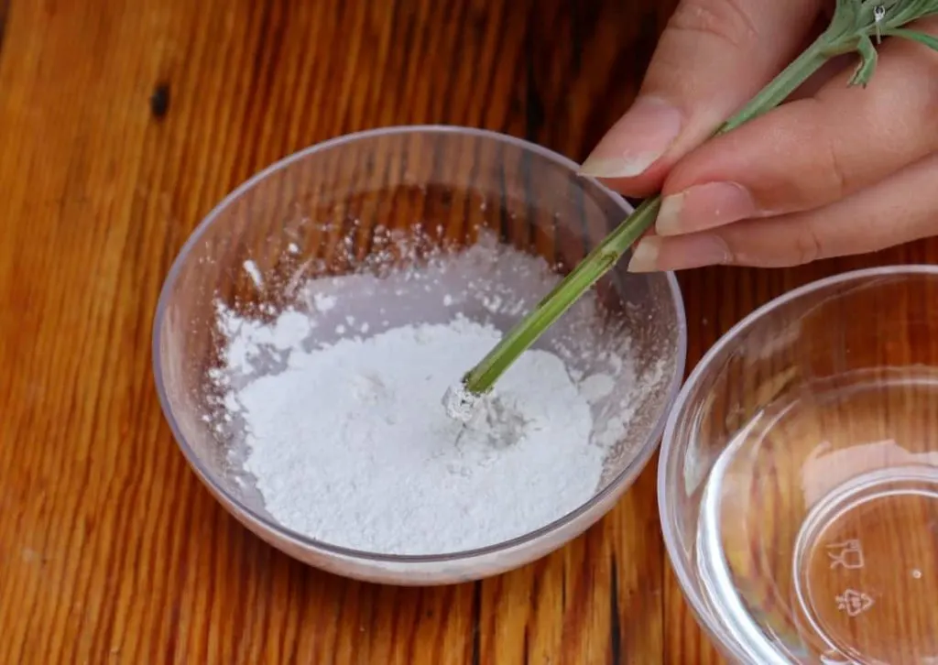
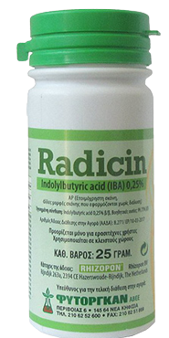
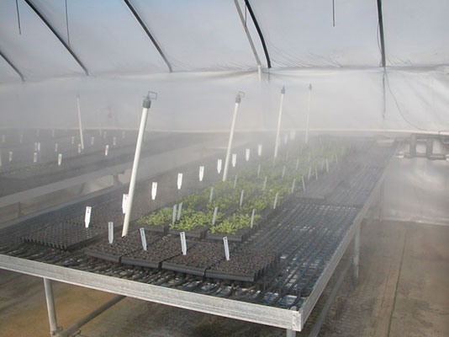
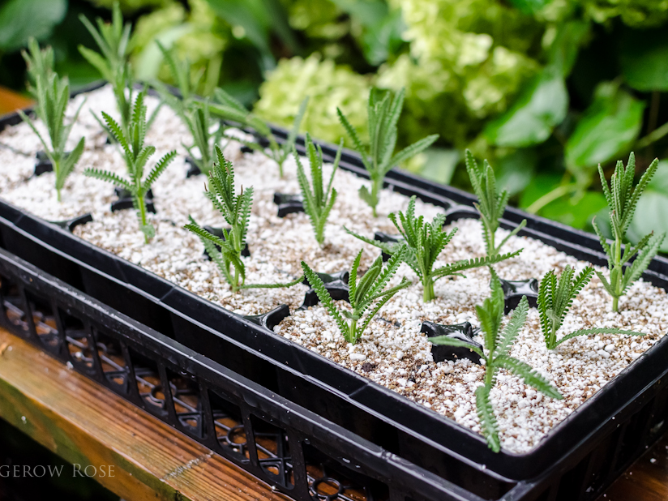
Εργαστηριακό μέρος:
Ριζοβολία μοσχευμάτων με υδρονέφωση
1
2
3
5
4

Slide 16
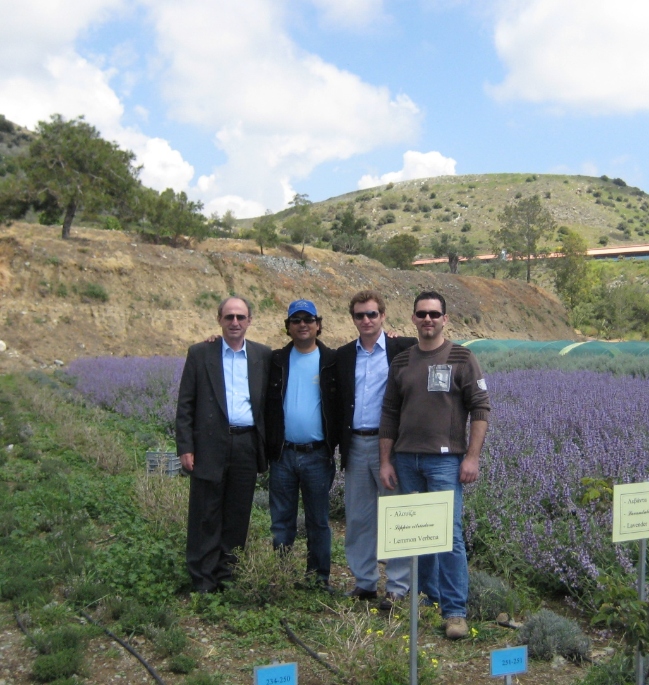
ΕΥΧΑΡΙΣΤΟΥΜΕ ΓΙΑ ΤΗΝ ΠΡΟΣΟΧΗ ΣΑΣ!!!

